Slide 1

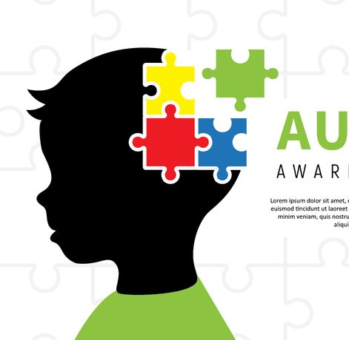

EVOLUTION

Slide 2

Personas

Slide 3
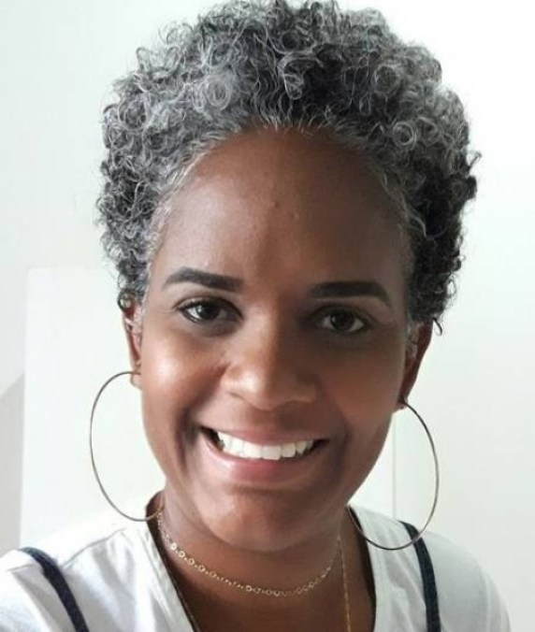
Giovana Carla Regina Aparício
Metas
Ser mãe de uma menina;
Ver meus filhos se formarem na faculdade;
Falar inglês;
Ter minha casa própria.
Personalidade
Introvertida
Extrovertida
Omissa
Protetora
Racional
Sentimental
Frustrações
Não formei a faculdade;
Ver o quanto o mundo é despreparado para pessoas diferentes;
Educação;
Falta de empatia do ser humano.
Desatenta
Observadora
Redes Sociais
Facebook
“O autismo não precisa de cura e sim de compreensão.”
Instagram
Perfil
Olá, meu nome é Giovana, sou mãe de dois garotinhos lindos, um é o Miguel de 13 aninhos e o outro é o Arthur de 8 anos. Meus filhos são um presente de Deus na minha cada um dos meus filhotes tem a sua personalidade e pra mim foi e tem sido um aprendizado ser mãe.
Sou secretaria em um empresa de advocacia e conciliar a vida de mãe, esposa e profissional não é fácil, mas tenho me saindo bem.
Além dessa rotina que é a minha vida, me dedico a realizar conscientizações nas redes socias sobre o autismo, para de alguma forma tornar o mundo mais amável e adepto o meu anjinho Arthur.
Twitter
Idade: 35 anos Trabalho : Secretaria Família: Casada, 02 filhos, etc. Local: Belo Horizonte, MG Formação: Médio – Completo
Plano de Saúde: Unimed
Personagem: Arquétipo

Slide 4
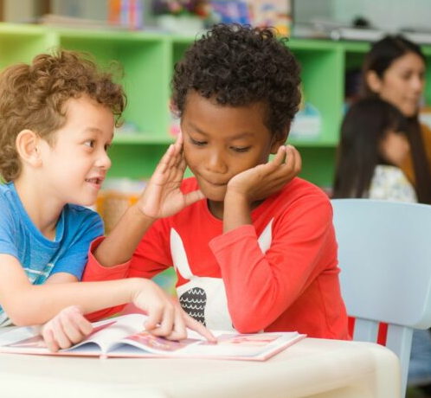
Arthur Aparício Guimarães Silva
Objetivos
Andar de bicicleta;
Jogar futebol;
Ler em público
Desenhos
Dora Aventureira
Caillou
Frustrações
Não sei andar de bicicleta;
Lugares com muita gente;
O show da Luna
Pocoyo
"Ensina-me de varias maneiras, pois sou capaz de aprender“
Brincadeiras Preferidas
Jogar no celular;
Colorir;
Contar coisas;
Blocos de montar.
Nível de conhecimento
Português
Idade: 8 anos.
Família: Pai, mãe, irmão, etc. Local: Belo Horizonte, MG Formação: Ensino Infantil
Quant. Amigos: 1
Deficiência: Síndrome de Asperger
Matemática
Dicção
Ortografia
Perfil
Olá, meu nome é Arthur, tenho 08 anos, tenho a Síndrome de Asperger e isso me faz ter algumas dificuldades, por exemplo fazer amigos e aprender, mas todos os dias me esforço para conseguir me comunicar melhor. Tenho apenas um amiguinho, adoro colorir e as musicas me ajudam lembrar das coisas
Redes Sociais
Personalidade
Facebook
Introvertido
Extrovertido
Obcecado
Desobstinado
Instagram
Racional
Sentimental
Twitter

Slide 5
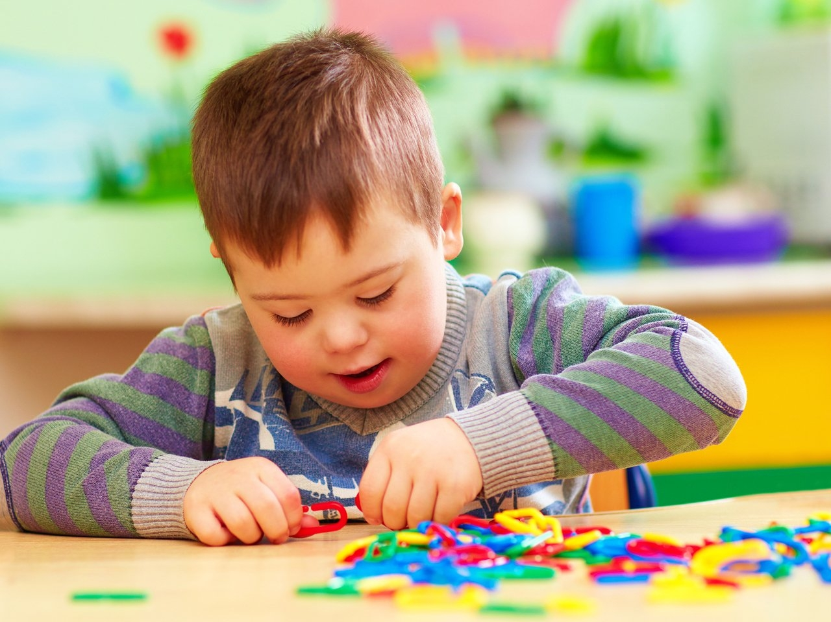
Miguel Júlio Gomes
Objetivos
Andar falar;
Fazer novas amizades e não sentir medo de socializar;
Estudar;
Receber incentivos para socializar com outras crianças e fazer novas amizades;
Motivações
Incentivo para realizar diferentes atividades
Medos
Facilidade de comunicar com outras pessoas
Frustrações
Receber muitos estímulos sensoriais;
Barulho;
Não conseguir expressar as minhas necessidades;
Não conseguir me comunicar com outras pessoas;
Lugares com muitas pessoas;
Socializar com outras crianças;
Socialização
“As crianças especiais, assim como as aves, são diferentes em seus voos. Todas no entanto, são iguais em seu direito de Voar.“
Jessica Del Carmen Perez
Facilidade de fazer novas amizades
Idade: 6 anos.
Família: Pai, mãe, irmão, etc. Local: Belo Horizonte, MG
Hobbies
Perfil
Eu adoro ver os pássaros voarem, amo a companhia dos pais, não gosto de socializar com muitas pessoas, detesto muito barulho, adoro correr na rua com a companhia do meu pai. Falo apenas através de sinais, mas adoro jogar e assistir diferentes vídeos do youtube.
Jogar joguinhos
Assistir diferentes vídeos no youtube
Personalidade
Assistir desenhos
Interação social
Correr atrás dos passarinhos
Comunicação
Introvertido
Comportamento repetitivo

Slide 6
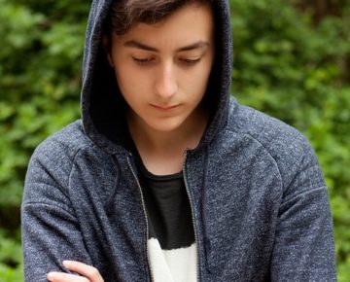
Oliver Noah Pietro Novaes
Objetivos
Faculdade de física;
Ir em um show;
Compreender a ironia;
Hobbies
Jogar
Leitura
Filmes de ficção cientifica
Correr atrás dos passarinhos
Frustrações
Não conseguir expressar as minhas emoções;
Dificuldade na interação social;
Não conseguir ser tocado;
“O autismo é parte deste mundo, não um mundo a parte.”
Educando en la vida
Nível de conhecimento
Português
Matemática
Idade: 16 anos.
Família: Pai, mãe, irmã, etc. Local: Betim, MG
Dicção
Ortografia
Perfil
Eu me chamo Oliver tenho Síndrome de Asperger, gosto de seguir horários, gosto de locomotivas por suas formas geométricas, não gosto de ir em festas, contatos físicos me incomodam. Roupas justas me encomendam. Filmes de ficção cientifica, vídeo games chama a minha atenção. Ter uma interação social com as pessoas dificulta muito, algumas pessoas não entendem o meu jeito de lhe dar com as coisas
Personalidade
Interação social
Comunicação
Introvertido
Comportamento repetitivo

